Slide 1

Universidad Nacional de Río Negro
Física III B – 2019
Unidad 02
Clase U02 C05
Fecha 11 Abr 2019
Cont Máquinas térmicas, 2, y guía 02
Cátedra Asorey
Web http://gitlab.com/asoreyh/unrn-f3b

Slide 2

Contenidos: Termodinámica, alias F3B, alias F4A
Unidad 1
El Calor
Hace calor
Unidad 2
Primer principio
Todo se transforma

Slide 3

Módulo 1 - Unidad 2: primer principio
Del 05/Abr al 26/Abr (7 encuentros)
Calor y trabajo. Equivalente mecánico del calor. Experimento de Joule. Sistemas. Fuentes de calor. Primer principio. Flujo de calor. Muerte térmica. Máquinas térmicas.

Slide 4
Reversibilidad termodinámica (volveremos)
Proceso Reversible es aquel en el que el sentido puede invertirse mediante un cambio infinitesimal de las condiciones de entorno
  Idealización
  Punto a punto → desplazamiento infinitesimal del equilibrio
  Procesos conservativos
  Al invertirse el proceso, el sistema regresa al estado inicial
  Coloquial: procesos muuyyyy lentos
Un ciclo reversible es aquel ciclo en el que todas las transformaciones son reversibles

Slide 5
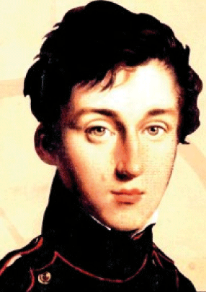
Otro ciclo → Carnot
El gas se encuentra en A
1) Expansión Isotérmica A→B
2) Expansión Adiabática B→C
3) Compresión Isotérmica C→D
4) Compresión Adibática D→A
      Ciclo completo reversible
      (fuera de escala)
P
A
P_{A}
1
P_{B}
B
4
2
P_{D}
C
D
P_{C}
3
V_{A}
V_{D}
V
V_{B}
V_{C}

Slide 6
Maldita termodinámica, 1ra parte
Vemos que a pesar de ser un gas ideal y todas las transformaciones son reversibles,
El rendimiento de una máquina de Carnot siempre es menor que 1:
1er Teorema de Carnot (demostración en la próx. unidad)
No existe una máquina térmica que funcionando entre dos fuentes térmicas dadas tenga un rendimiento mayor que una máquina reversible (de Carnot).

Slide 7
Y según Carnot….
T_{Caliente}
Máquina
Térmica
T_{Fría}
Q_{ABS}
Q_{ENT}
W_{NETO}

Slide 8
Versión Siglo XXI

Slide 9


Misma bomba

Slide 10

Otra: máquina de Newcomen
↓

Slide 11

James Watt (1736-1819) matemático e ingeniero escocés.
Ayudó al desarrollo de la máquina de vapor convirtiéndola en una forma viable y económica de producir energía.
Desarrolló una cámara de condensación que incrementó significativamente la eficiencia.

Slide 12

Regulador de Watt

Slide 13

Regulador de Watt

Slide 14
Funcionamiento: regular con precisión es una tarea complicada… (PID)

Slide 15
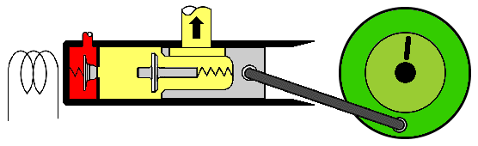
Primeras ideas

Slide 16


Mecanismo de Watt, 2

Slide 17

La máquina de vapor

Slide 18
Trabajamos en la guía 02
Ejercicio 24

